Slide 2

REPÚBLICA DE MOÇAMBIQUE
Cidade de Maputo
Conselho dos Serviços de Representação do Estado
Serviço de Saúde
Dados dos Processos Disciplinares 2025 e 1° Semestre de 2026
Maputo, Outubro de 2026

Slide 3
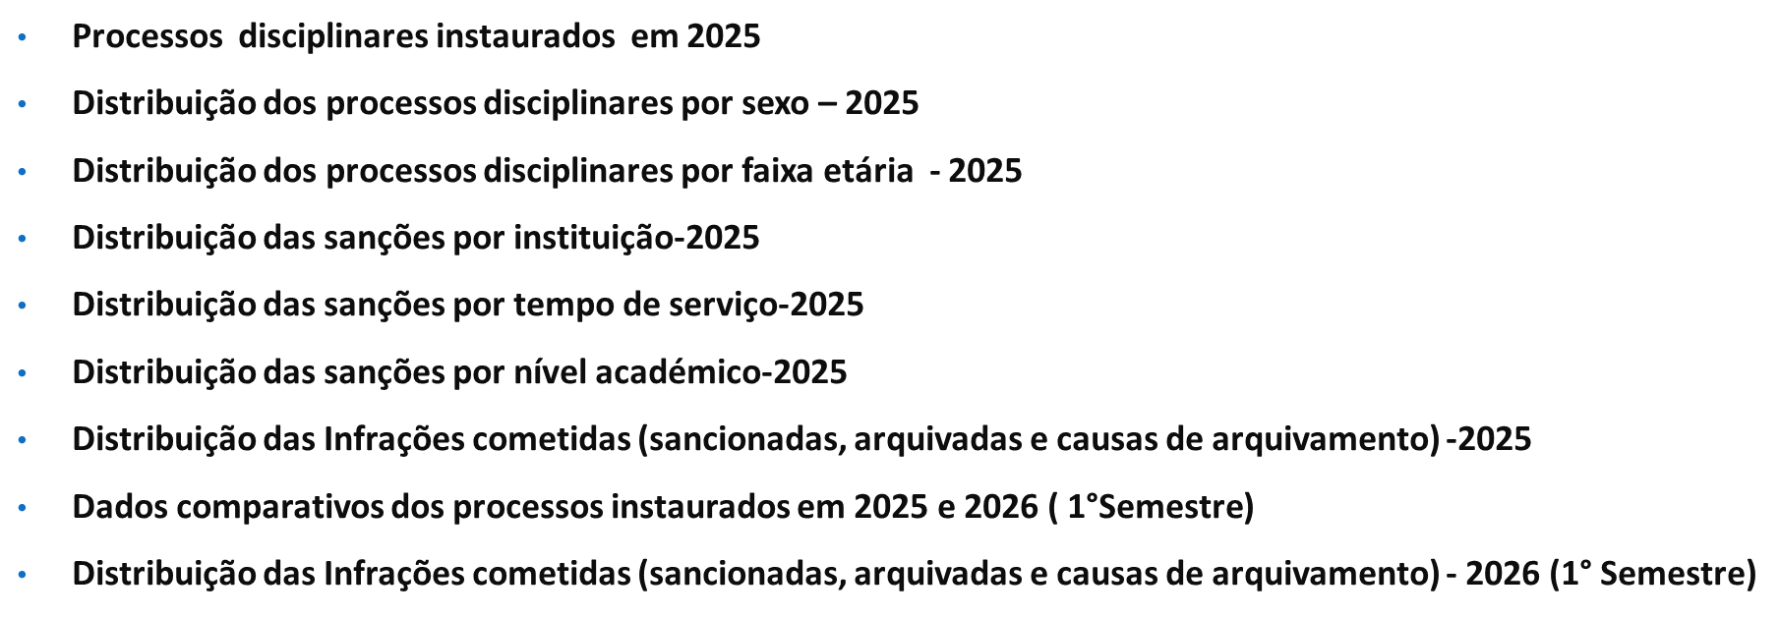
Estrutura da Apresentação

Slide 4
Processos Disciplinar instaurados em 2025
Instituição | Processos Instruídos |  |  |  |  |  |  | Processos
 |  | (%) |  | Processos Concluídos |  |  |  | em
 |  |  |  |  |  |  |  | Tramitação
 |  |  | Sancionados |  | (%) | Arquivados | (%) |  | (%)
SSCM | 2 |  | 0 |  |  | 2 |  | 0
HGM | 9 |  | 9 |  |  | 0 |  | 0
HGJM | 8 |  | 6 |  |  | 2 |  | 0
HGPC | 0 |  | 0 |  |  | 0 |  | 0
HPI | 1 |  | 1 |  |  | 0 |  | 0
HGC | 1 |  | 1 |  |  | 0 |  | 0
ICSM | 1 |  | 0 |  |  | 1 |  | 0
TOTAL | 22 | 100 | 17 |  | 77.2 | 5 | 22.8 | 0

Slide 5
Distribuição dos processos disciplinares por sexo - 2025
Instituição | Processos Instruidos | Processos desagregados por sexo |  |  |  |  |  | Em Tramitação
 |  |  |  | Sancionados |  | Arquivados
 | M/F | M | F | M | F | M | F | M | F
SSCM | 2 | 1 | 1 | 0 | 0 | 1 | 1 | 0 | 0
HGM | 9 | 9 | 0 | 9 | 0 | 0 | 0 | 0 | 0
HGJM | 8 | 1 | 7 | 1 | 5 | 0 | 2 | 0 | 0
HGPC | 0 | 0 | 0 | 0 | 0 | 0 | 0 | 0 | 0
HPI | 1 | 1 | 0 | 1 | 0 | 0 | 0
HGC | 1 | 0 | 1 | 0 | 1 | 0 | 0 | 0 | 0
ICSM | 1 | 1 | 0 | 0 | 0 | 1 | 0 | 0 | 0
Total | 22 | 13 | 9 | 11 | 6 | 2 | 3 | 0 | 0
 |  | 22 |  | 17 |  | 5 |  | 0

Slide 6
Distribuição dos processos disciplinares por faixa etária - 2025
Instituição |  |  |  |  |  |  |  |  | TOTAL
 |  |  |  | Faixa etária
 | 18-25 | 26-31 | 32-37 | 38-41 | 42-48 | 49-54 | 55-59 | 60-65
SSCM | 0 | 0 | 2 | 0 | 0 | 0 | 0 | 0 | 2
HGM | 2 | 1 | 3 | 2 | 1 | 0 | 0 | 0 | 9
HGJM | 1 | 1 | 4 | 0 | 1 | 1 | 0 | 0 | 8
HGPC | 0 | 0 | 0 | 0 | 0 | 0 | 0 | 0 | 0
HPI | 0 | 0 | 0 | 0 | 1 | 0 | 0 | 0 | 1
HGC | 0 | 1 | 0 | 0 | 0 | 0 | 0 | 0 | 1
ICSM | 0 | 0 | 1 | 0 | 0 | 0 | 0 | 0 | 1
TOTAL | 3 | 3 | 10 | 2 | 3 | 1 | 0 | 0 | 22

Slide 7
Distribuição das sanções disciplinares por instituição
Instituição | Sanções Aplicadas |  |  |  |  |  |  | Total
 | Advertência | Repreensão Pública | Multa | Despromoção | Demisão | Expulsão
SSCM | 0 | 0 | 0 | 0 | 0 | 0 |  | 0
HGM | 0 | 0 | 7 | 0 | 2 | 0 |  | 9
HGJM | 0 | 0 | 3 | 0 | 2 | 1 |  | 6
HGPC | 0 | 0 | 0 | 0 | 0 | 0 |  | 0
HPI | 0 | 0 | 1 | 0 | 0 | 0 |  | 1
HG.CHA | 0 | 0 | 0 | 0 | 1 | 0 |  | 1
ICSM | 0 | 0 | 0 | 0 | 0 | 0 |  | 0
TOTAL | 0 | 0 | 11 | 0 | 5 | 1 |  | 17

Slide 8
Distribuição de sanções por tempo de serviço
Tempo de serviço | Sanções Aplicadas |  |  |  |  |  |  | Total
 | Advertência | Repreensão Pública | Multa | Despromoção | Demisão |  | Expulsão
0-2 | 0 | 0 | 2 | 0 | 0 |  | 0 | 2
3-10 | 0 | 0 | 6 | 0 | 1 |  | 0 | 7
11-20 | 0 | 0 | 3 | 0 | 4 |  | 1 | 8
21-30 | 0 | 0 | 0 | 0 | 0 |  | 0 | 0
31-35 | 0 | 0 | 0 | 0 | 0 |  | 0 | 0
+35 | 0 | 0 | 0 | 0 | 0 |  | 0 | 0
TOTAL | 0 | 0 | 11 | 0 | 5 |  | 1 | 17

Slide 9
Distribuições de sanções por nível académico
Nível Académico | Sanções Aplicadas |  |  |  |  |  |  | Total
 | Advertência | Repreensão Pública | Multa | Despromoção | Demissão |  | Expulsão
Superior | 0 | 0 | 0 | 0 | 0 |  | 0 | 0
Médio | 0 | 0 | 3 | 0 | 3 |  | 1 | 7
Básico | 0 | 0 | 2 | 0 | 0 |  | 0 | 2
Elementar | 0 | 0 | 6 | 0 | 2 |  | 0 | 8
TOTAL | 0 | 0 | 11 | 0 | 5 |  | 1 | 17

Slide 10
Infrações cometidas, sancionadas, arquivadas e causas de arquivamento -2025
Instituição | Infrações cometidas | Total | Sancionadas | Arquivados | Causas do arqivamento
SSCM | Falta de Assiduidade | 1 | 0 |  | Má instrução
 | Pagamento indevido | 1 |  | 2 | Exteporâneo
HGM | Falsificação de Atestados e cobranças ilícitas | 2 | 9
 | Falta de Assiduidade | 4
 | Mau uso de bens do estado | 1
 | Desvio de bens do Estado | 2
HGJM | Conbranças ilicitas | 4 | 3 2 1 | 1 | Má instrução
 | Abadono de lugar | 3 |  | 1 | Má instrução
 | Falta de Assiduidade | 1
HGC | Falta de Assiduidade | 1 | 1
HPI | Falta de Assiduidade | 1 | 1
ICSM | Falta de Assiduidade | 1 | 0 | 1 | Má instrução
Total |  | 22 | 17 | 5

Slide 11
Dados comparativos dos PD instaurados em 2025 e 2026 ( 1°Semestre)
Instituição | Processos Instruidos |  |  |  |  |  | Processos concluídos |  |  |  |  |  |  |  | Em tramitação
 |  |  |  |  | Sancionados |  |  |  |  |  | Arquivados
 | 2025 (a) | 2026 (b) | (b)-(a) | % | 2025 (a) | 2026 (b) |  | (b)-(a) | % | 2025 (a) |  | 2026 (b) | (b)-(a) | % | 2025 (a) | 2026 (b)
SSCM | 1 | 0 |  |  | 0 | 0 |  |  |  | 1 |  | 0 |  |  | 0 | 0
HGM | 5 | 1 |  |  | 5 | 1 |  |  |  | 0 |  | 0 |  |  | 0 | 0
HGJM | 1 | 6 |  |  | 1 | 4 |  |  |  | 0 |  | 2 |  |  | 0 | 0
HGPC | 0 | 0 |  |  | 0 | 0 |  |  |  | 0 |  | 0 |  |  | 0 | 0
HPI | 0 | 0 |  |  | 0 | 0 |  |  |  | 0 |  | 0 |  |  | 0 | 0
HGC | 0 | 3 |  |  | 0 | 1 |  |  |  | 0 |  | 2 |  |  | 0 | 0
ICSM | 0 | 0 |  |  | 0 | 0 |  |  |  | 0 |  | 0 |  |  | 0 | 0
Total | 07 | 10 | 3 | 42.8 | 06 | 06 |  | 0 | 0 | 1 |  | 4 | 3 | 300 | 0 | 0

Slide 12
Infrações cometidas, sancionadas, arquivadas e causas de arquivamento
1° Semestre 2026
Instituição | Infrações cometidas | Total | Sancionadas | Arquivados | Causas do arquivamento
HGM | Falta de Assiduidade | 1 | 1 | 0
HGJM | Conbranças ilicitas | 1 | 0 | 1 | Má instrução
 | Falsificação de documentos e uso indevido de Carimbo | 1 | 0 | 1 | Má instrução
 | Desvio de medicamento | 1 | 1 | 0
 | Desvio de bens do estado | 2 | 2 | 0
 | Falta de Assiduidade | 1 | 1 | 0
HG.CHAM | Falta de Assiduidade | 2 | 1 | 1 | Má instrução
 | Cobranças ilícitas | 1 | 0 | 1 | Má instrução
Total |  | 10 | 06 | 4

Slide 13
“Obrigado!”
“O Nosso Maior Valor É A Vida!”

